Slide 1
Antropometrie
Základní antropometrická metodika II

Slide 2
Základní literatura:
Fetter a kol.: Antropologie, Praha, Academia, 1967
Riegerová J., Přidalová M., Ulbrichová M.: Aplikace fyzické antropologie v tělesné výchově a sportu (příručka funkční antropologie) Olomouc HANEX 2006
Bláha P., a kol.: Antropometrie českých předškolních dětí ve věku od 3 do 7 let,Praha 1990
Bláha P., Vignerová J., a kol. Vývoj tělesných parametrů českých dětí a mládeže se zaměřením na rozměry hlavy (0 – 16 let) I., SZÚ Praha, 1999
Bláha P., Vignerová J., a kol. Vývoj tělesných parametrů českých dětí a mládeže se zaměřením na rozměry hlavy (0 – 16 let) II., SZÚ Praha, 1999
Bláha P., a kol. Somatický vývoj současných českých dětí, semilongitudinální studie (6 – 16 let), SZÚ, Praha, 2006
Vignerová J. a kol., 6. celostátní antropologický výzkum dětí a mládeže 2001 česká republika, souhrnné výsledky, SZÚ Praha, 2006
Lebl, J., Krásničanová, H. Růst dětí a jeho poruchy. Galén, 1996. ISBN 80-85824-30-2

Slide 3
Úvod do předmětu
Antropologie čili věda o člověku.
Název razil již řecký filozof Aristoteles (4.stol. př. Kr.)
Přesto, že je nutné chápat člověka jako integrální bytost, z praktického hlediska dělíme antropologii na dvě základní disciplíny.
  Kulturní a sociální antropologii
  Fyzická antropologie (biologická)

Slide 4



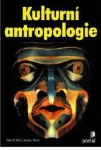
Kulturní a sociální antropologii:
zkoumá kulturu, společenské a příbuzenské systémy, manželství a rodinu, hospodaření a ekologii, sociální uspořádání, náboženství…

Slide 5
Fyzická antropologie (biologická):
bývá stručně definována podle Martina (1914) jako přírodověda hominidů v jejich časovém i prostorovém rozšíření.
Zkoumá fyzickou (tělesnou) stránku člověka z hlediska jeho vzniku a vývoje, variability, růstu a dospívání, ekologie, adaptace.
Přes biologický základ fyzická antropologie přihlíží i k duševním stránkám člověka, které jsou v interakci.

Slide 6
Obor fyzické antropologie:
z praktických a metodických důvodů se obvykle rozděluje do dvou velkých okruhů
  kostrová antropologie
  (skeletní, osteologické)
  antropologie žijícího člověka

Slide 7
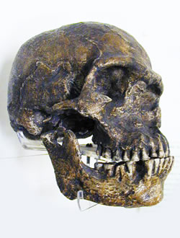
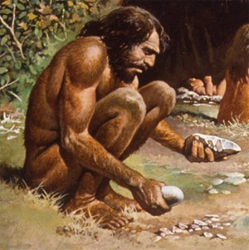
Kostrová antropologie:
dělí se obvykle chronologicky na:
  paleoantropologii (paleontologii) – studium vývojových forem člověka až po vznik Homo sapiens)
  prehistorickou antropologii
  (populacemi v pravěku)
  historickou antropologii –
  týká se populací historických období

Slide 8
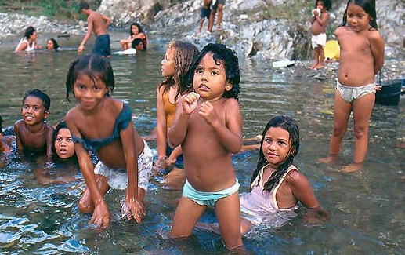
Antropologie žijícího člověka:
základem je somatologie (anatomie, histologie, embryologie, fyziologie) a nauka o lidské variabilitě (etnická antropologie – nauka o rasách).
Výzkumný objekt
PROBAND

Slide 9
Aplikovaná antropologie:
(praxi sloužící)
auxologie (nauka o růstu a pohlavním dozrávání)
ergonomika (nauka o přizpůsobení přístrojů a strojů obsluhovaných člověkem jeho tělesným rozměrům)
průmyslová antropologie (pro oděvní normy, obuvnické …)
ekologie člověka (vztah tělesného stavu člověka k faktorům zevního prostředí)
etologie (nauka o chování člověka a lidských skupin ve srovnání s chováním zvířat)
tělovýchovná a sportovní antropologie
kinantropologie (analyzující pohyb lidského těla)
divadelní antropologie (sleduje tělesné aspekty divadelní produkce)

Slide 10
Spolupracující obory:
Lékařství (považována za antropologickou patologii) zaměřena především na nemocného jedince (nikoli jako antropologie na skupinu lidí nebo populací). Meziobor klinická antropologie.
V antropologickém výzkumu se uplatňují většinou vyšetřovací metody morfologické, ale i dalších oborů:
  Metody chemie (biochemie)
  Fyziky (biofyziky)
  Matematiky (biostatistika)
Vznik interdisciplinárních výzkumných týmů.

Slide 11
Antropometrické metody přesného měření lidského těla a jeho součástí jsou pro fyzickou antropologii specifické.
Metody jsou mezinárodně unifikované, což je důležitý předpoklad pro možnost srovnání naměřených výsledků s jinými autory.
Antropometrie živého člověka též somatometrie.

Slide 12
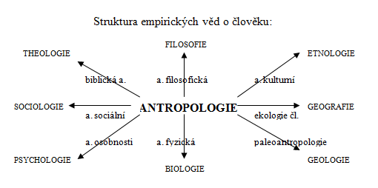

Slide 13
Antropologický výzkum:
Podrobná znalost metod – významná pro kvalitní a validní výzkum.
Před započetím výzkumu:
  vymezit co nejpřesněji zvolený problém
  připravit plán řešení
  prostudovat dosavadní publikovanou literaturu a zkoumané otázky předchůdců.
  Volba vhodné metody (metod)

Slide 14
Vlastní výzkum:
  Sběr dokladového materiálu
  Zpracování materiálu
Interpretace a hodnocení získaných dat
Zobecnění a aplikace do praxe
Dokladový materiál:
  Vyšetření vlastního zkoumaného objektu
  Dokladem je zpravidla – záznamový list
  Anamnestické údaje
  Záznam získaných dat (měřených sledovaných)
  Živý objekt = PROBAND

Slide 15
Výzkumy dělíme:
dle délky sledování probandů:
  Jednorázové
  Longitudinální
  Semilongitudinální

Slide 16
Dělení metod používaných v antropologii žijícího člověka:
Zkoumání objektu smysly
Zkoumání objektu pomocí fyzikálních přístrojů
Tvarové znaky se zachycují metodami dokumentačními: (modernizace)
Funkční zkoušky
Metody geometrické morfologie

Slide 17
Zkoumání objektu smysly:
BEZ DALŠÍCH POMŮCEK
  Zrakem – aspekce (somatoskopie)
    Prostá – stanovení vývoje svalstva, stavu výživy
    Pomocí srovnávacích vzorkovnic – barvy duhovky, vlasů, kůže
  Sluchem – auskultace
    odposlouchání zvuků vznikajících při činnosti některých orgánů (srdce, dýchání)
  Hmatem – palpace
    Vyhledání některé části kostry, pulzace
  Čichem – výjimečně (DM)
S PODPOROU POMŮCEK:
  Fonendoskop, stetoskop (auskultace)
  Lupa, mikroskop (aspekce)

Slide 18
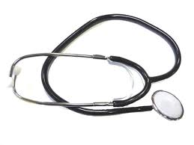
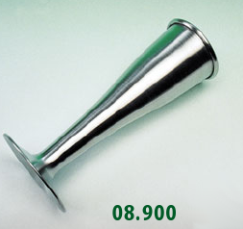
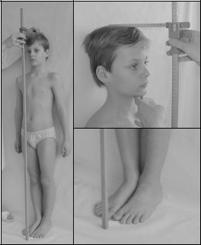

Slide 19
Zkoumání objektu pomocí fyzikálních přístrojů:
Délkové míry – např. antropometr, pelvimetr, kraniometr, pásková míra,
Hmotnost – váhy
Míry duté, objemové – spirometr (kapacita plic), kaliper (tuk)
Tlak – tonometr (TK)
Svalovou sílu – dynamometr
Teplotu – teploměr (teplota těla v axile)

Slide 20
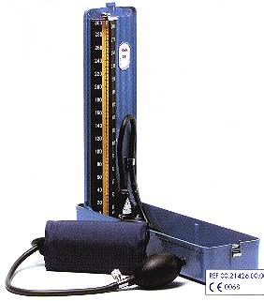
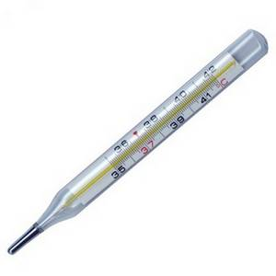
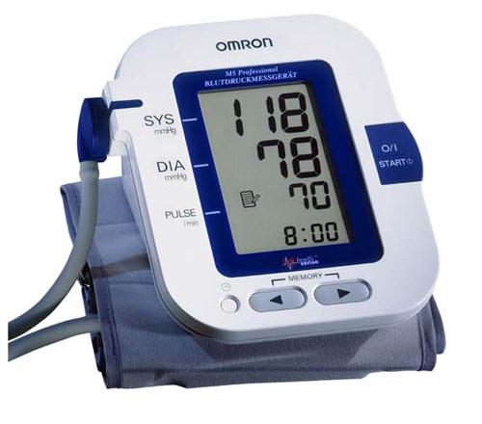
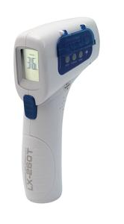
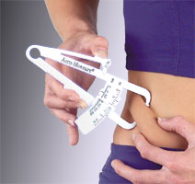
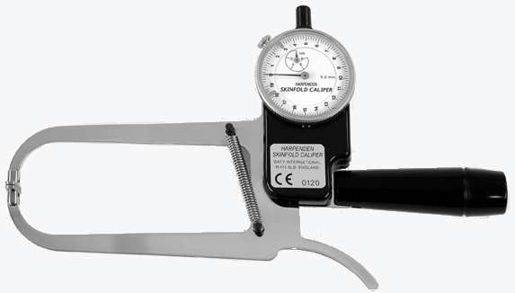

Slide 21
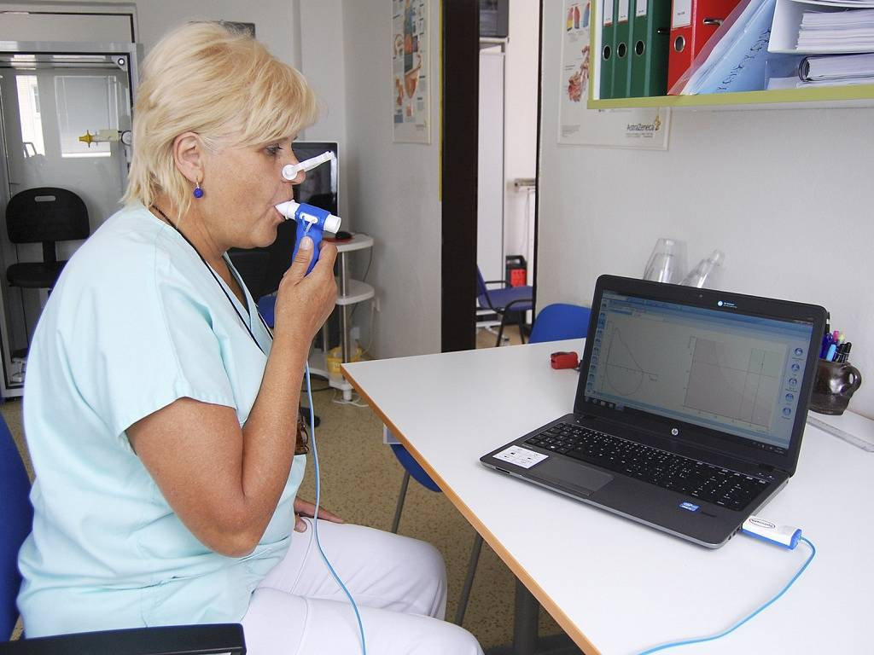

Slide 22
Tvarové znaky se zachycují metodami dokumentačními: (modernizace)
Fotografování – černobílé, barevné, speciální (mikrofoto, RTG, CT, prosvěcování krevních cest)
Plastická dokumentace – odlévání do sádry, umělých hmot (tvarování)
Otisky – dlaňové čáry, rtů, papil na konečcích prstů
Ostatní – filmování pohybu, …
digitalizace

Slide 23
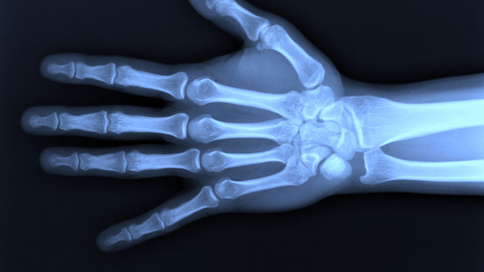
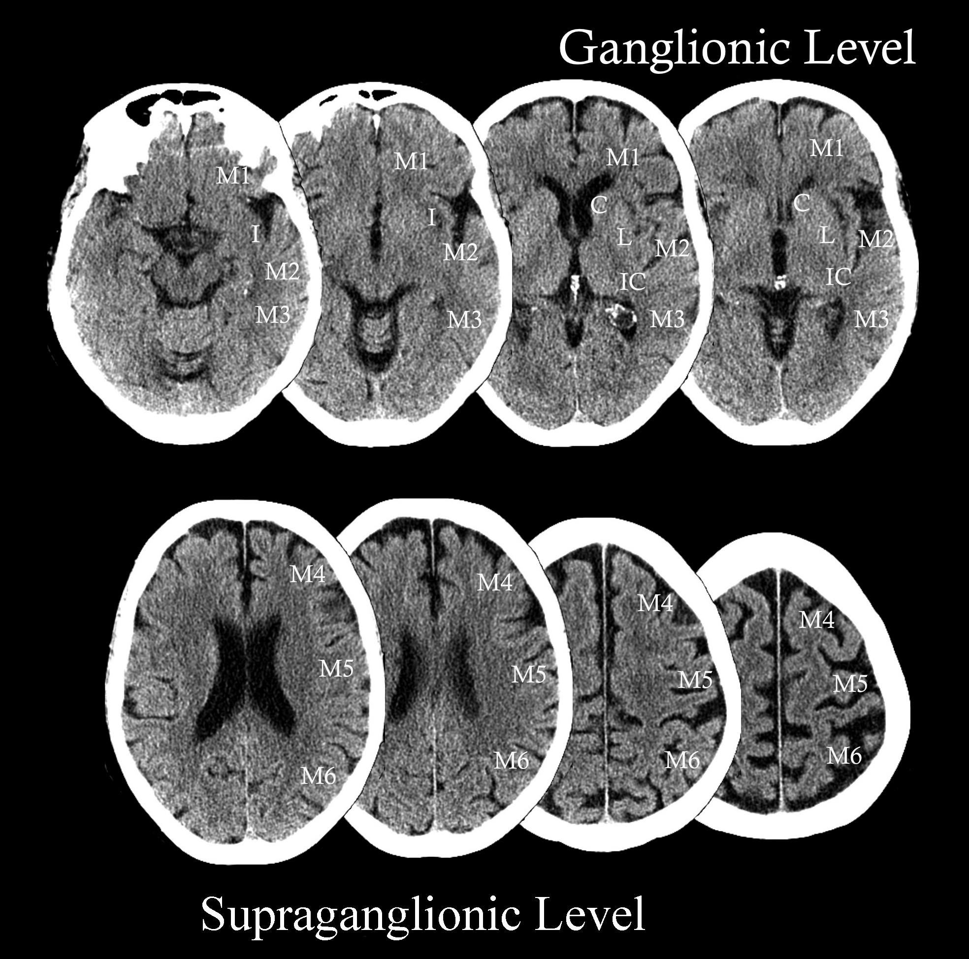
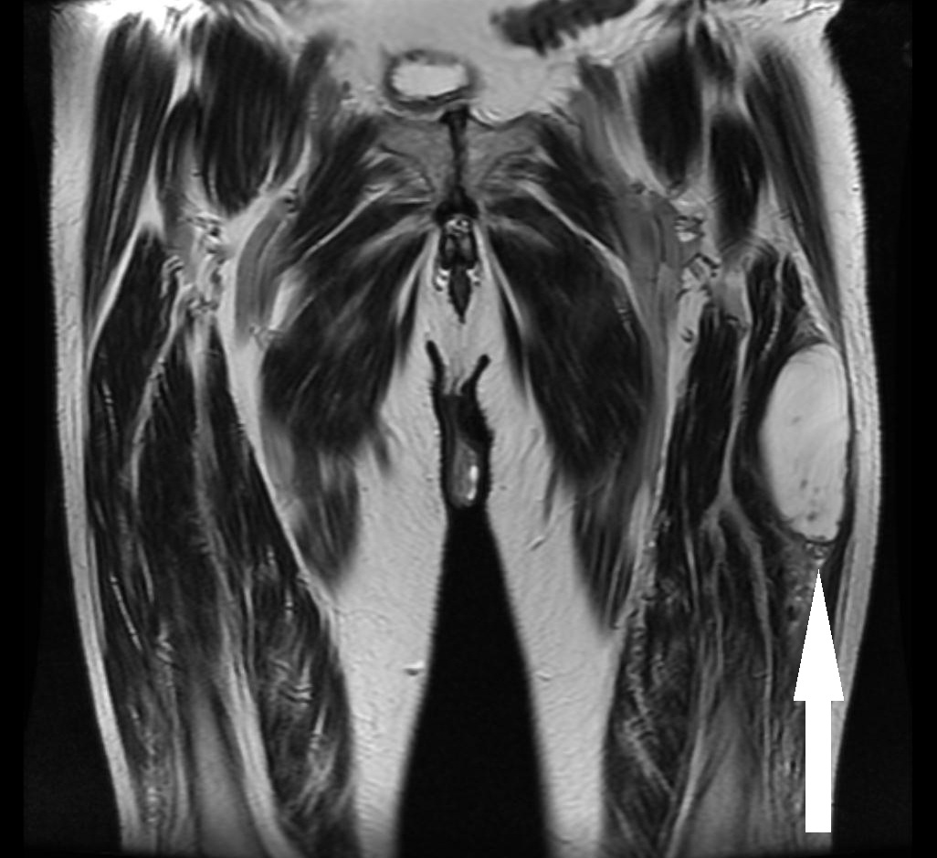

Slide 24
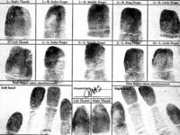
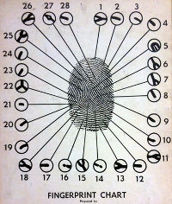
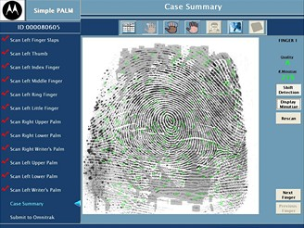
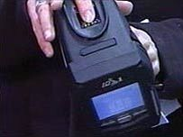

Slide 25
Funkční zkoušky:
fyziologické, biochemické, chemické, vedení zvuku lebkou, (glykémie, cholesterolémie, …)
denzitometrie
elektrodiagnostické (skin Diagnistic SD 27- potivost nohou)
plantograf – systém sledující rozložení tlaku (nohou)
dynamika chůze – trojrozměrné sledování infračervenými kamerami

Slide 26
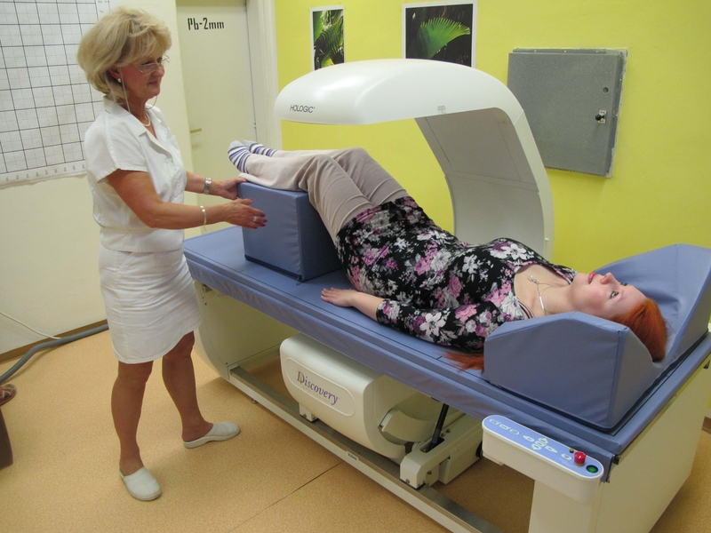
Denzitometrie: (ukázky)

Slide 27
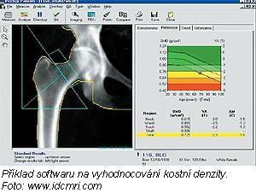
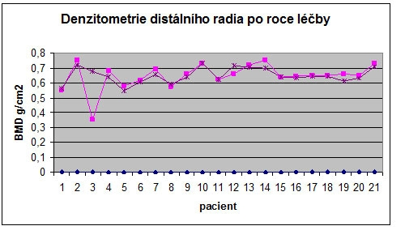

Slide 28
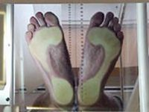
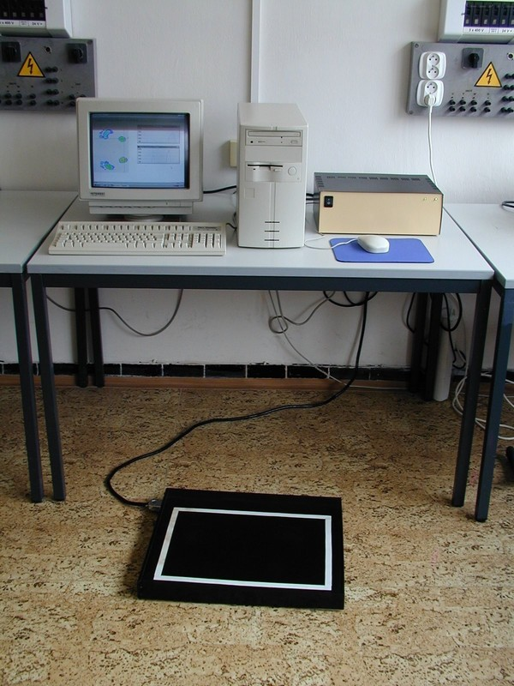
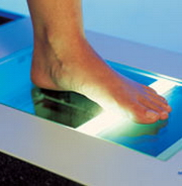
Plantograf:

Slide 29
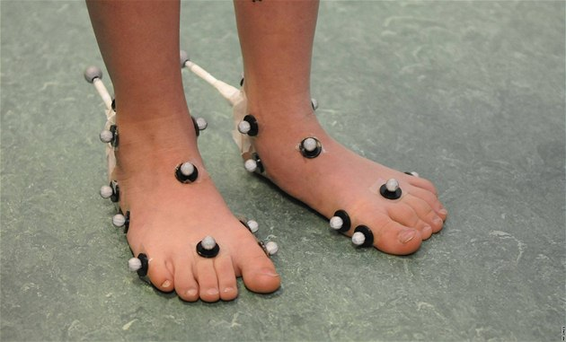
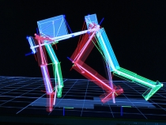

Slide 30
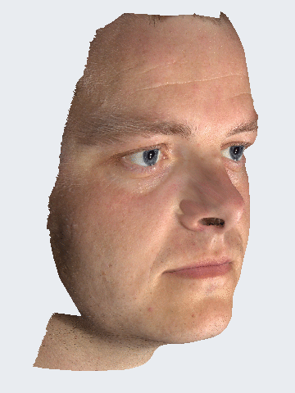
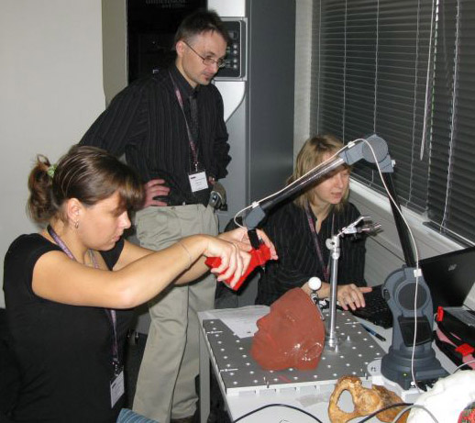
Metody geometrické morfologie:
využití zobrazovacích metod 3D (podrobné studie růstu a vývoje lebky v časovém a geografickém horizontu, rekonstrukce měkkých částí obličeje, závislost změny tvaru na funkci,

Slide 31
Anamnéza:
Podstatná část
Konstrukce a náročnost dle typu, záměrů a cílů výzkumu.
Ústní, písemná forma – dotazník, anketa
Možno rozlišit část pro rodiče, pro děti

Slide 32
Části anamnézy:
část – zaměřená na identifikaci PROBANDA (č. měření, pohlaví, datum narození, datum měření, …)
část – eliminace probandů daného výzkumu (např. dg. poruchy růstu, hormonální disbalance DM, etnické skupiny-nejsou v souladu s výzkumným záměrem, délka nemoci, ženy v menopauze, aj.)

Slide 33
část –
RA (vzdělání rodičů, BMI, životní styl, genetické onemocnění v rodině…)
SA (životní podmínky – byt, město, průměr. měsíční příjem rodiny, počet dětí v rodině, …)
OA (porodní váha, délka, délka kojení, pořadí narození dítěte v rodině, závažná onemocnění, úrazy, otázky zdravého životního stylu, vzdělání, aktuální potíže – zdravotní, psychické, soc…, zájmy)
PA (pracovní zařazení, forma práce – fyzická, psychická, délka daného pracovního zařazení, směnný provoz, …)
FA (užívání léků - pravidelné)

Slide 34
část – záznam měření, sledování (např. výška, BMI, obvod hlavy, kazivost zubů, erupce dentice), vyhodnocení jiných metod (např. RTG - TW2, vzorníku), dle zvolených cílů a metod.
Možno i předložení škál Tanner
(vývoj prsů, ochlupení)

Slide 35
Druhy otázek = položek a jejich tvorba:
Otevřené otázky (volné vyjádření odpovědí):
Jaké je vaše pohlaví?
(muž, chlapec, pán, XY)
Jak se právě cítíte?
(velmi široká odpověď ……)
Jaký je váš měsíční příjem?
(číslo)
Jak dlouho bylo vaše dítě pouze kojeno?
(5. měsíců)

Slide 36
Uzavřené položky:
volba z předkládaných variant – nutno zvážit šířku, možnosti odpovědí, škálování – typy škál
Jak se dnes cítíte?
  Výborně
  Docela dobře
  Ujde to
  Nic moc
  Velmi špatně
Jak se dnes cítíte?
  Dobře
  Ujde to
  Špatně

Slide 37
Velikost obce, ve které žijete?
  Do 5 000 obyvatel
  Do 10 000 obyvatel
  Do 100 000 obyvatel
  Do 1 000 000 obyvatel
  Nad 1 000 000 obyvatel
Jak se dnes cítíte? (označte bod na škále kde 0 je nejhůře a 100 nejlépe jak jen to jde)
0%____________________________100%
Nebo pomocí smailíků (u dětí), teploměru, schodů…

Slide 38
Dichotomické otázky:
rozhodování pouze mezi dvěma odpověďmi: (ano – ne), (M – Ž), (souhlasím – nesouhlasím)
Polouzavřené otázky:
výběr z odpovědí + případná volná odpověď- doplnění
Trpíte závažným onemocněním?
  Cukrovka
  Onemocnění srdce
  Alergie
  Onemocnění pohybového ústrojí
  Jiné (doplňte) ……………………….

Slide 39
Antropometrický záznam:
Možno využít předtištěných z předešlých výzkumů
Možno vytvořit vlastní pro nový výzkumný projekt

Slide 40
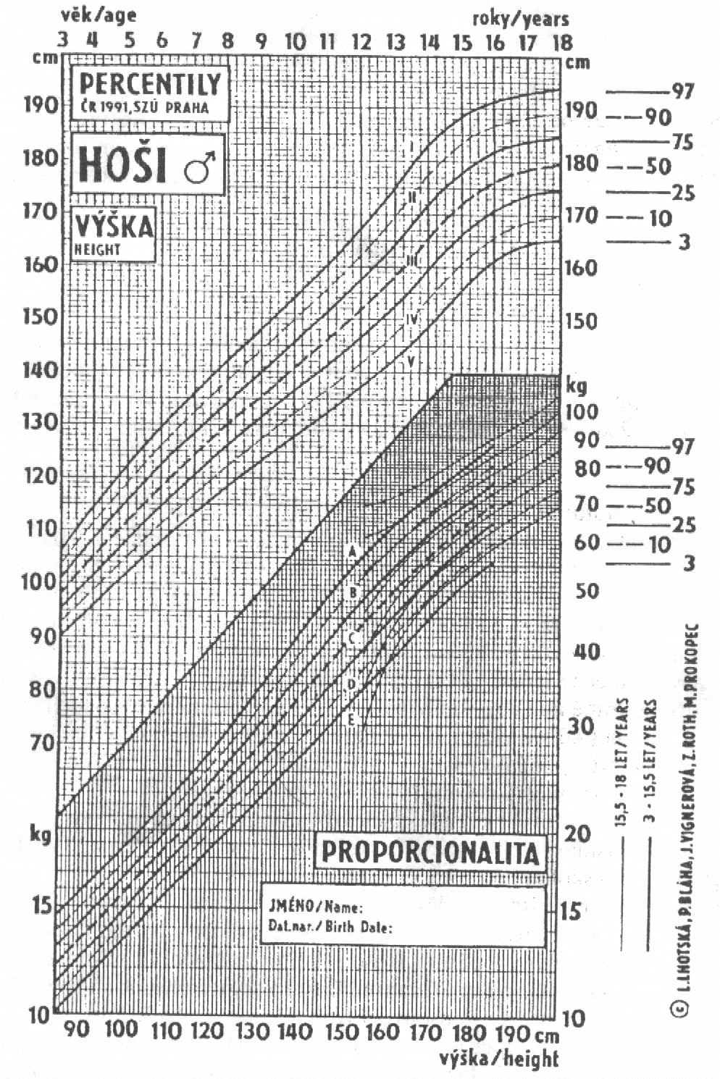

Slide 41
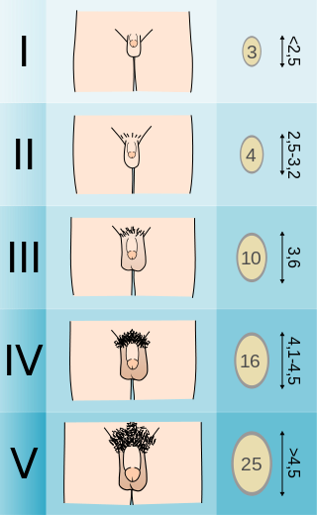
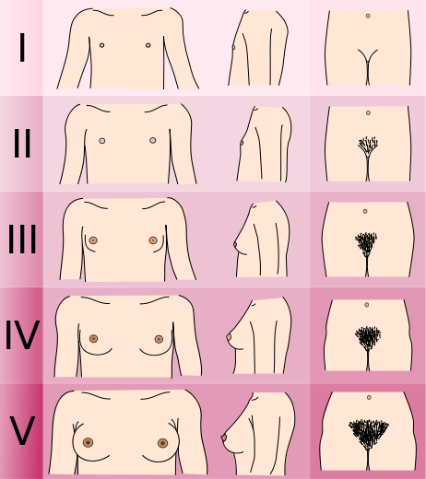
Tannerovy škály – zatrhni stupeň vývoje:

